Slide 1

Voluntad de Acero y Espíritu Indoblable
Oscar Pistorius

Slide 2
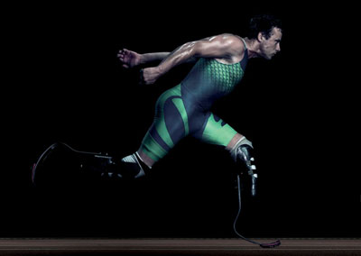
Oscar Pistorius
Blade Runner

Slide 3
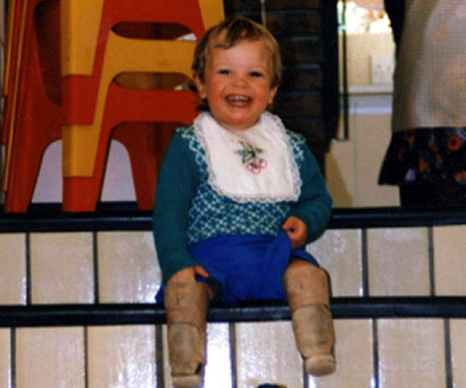
Oscar Pistorius (Sudafricano-Pretoria, 1986)
No nació sin piernas. Se las amputaron cuando tenía sólo 11 meses.
Sus padres –atribulados antes y después de la operación por los dolores del niño– lo hicieron aconsejados por los especialistas, que no veían salida a aquellas extremidades que habían salido del útero materno sin peronés ni tobillos.

Slide 4
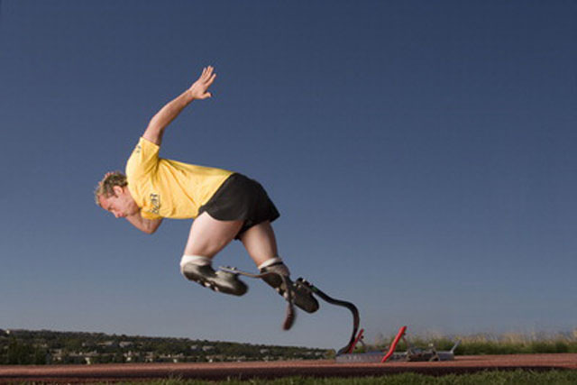
Al principio las cosas fueron muy bien. En sólo seis meses, el pequeño Oscar correteaba de un lugar a otro con sus pequeñas prótesis. Luego la cosa se complicó. Vino el colegio y los niños burlones se la velaban al lisiado y éste se zafaba como podía de sus burlas.

Slide 5
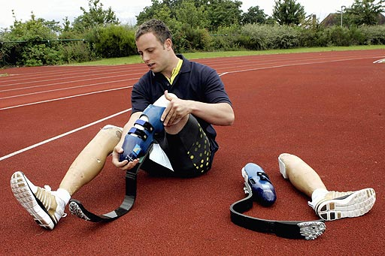
Pero para él eso no fue nunca un obstáculo. El gozó desde niño de un sexto sentido para el deporte. Y practicó un buen puñado de ellos. Primero el rugby y el waterpolo, más tarde la natación, y en este momento– el atletismo.

Slide 6
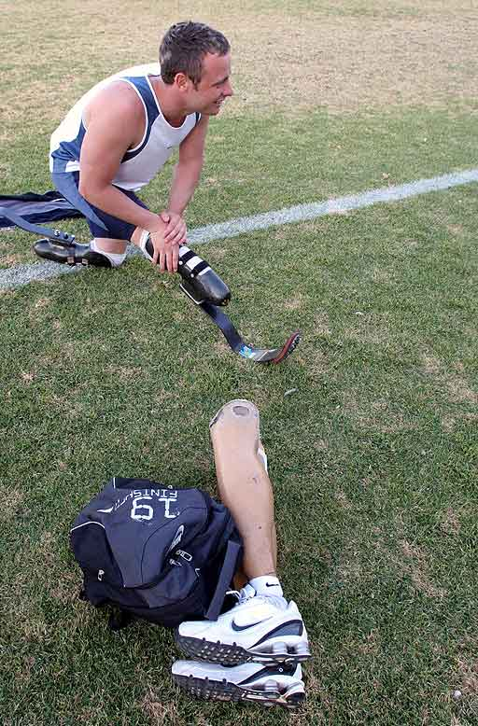
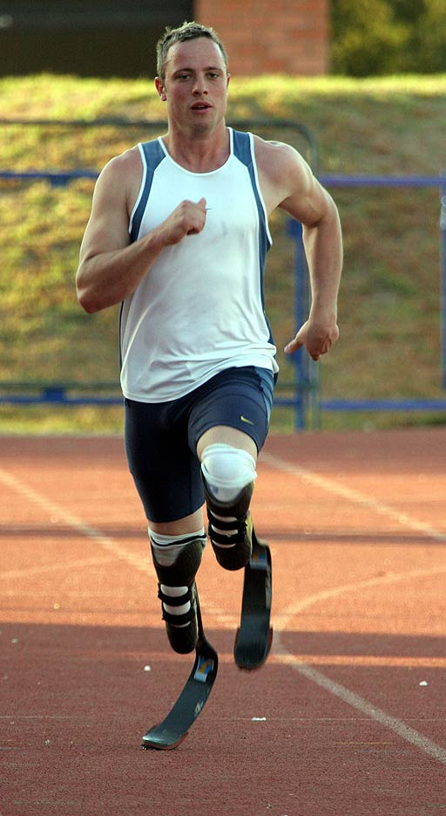

Slide 7
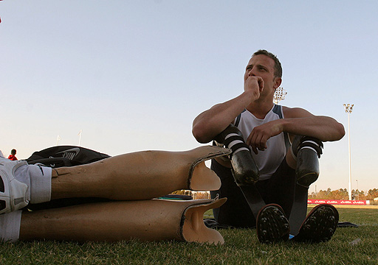
"Yo no soy un inválido, simplemente no tengo piernas“

Slide 8
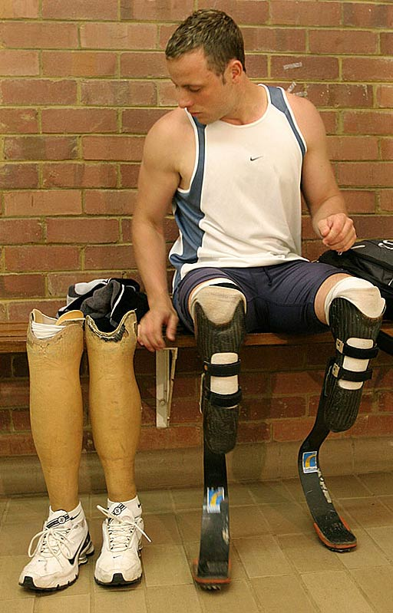
“Además, todo el mundo tiene alguna discapacidad … las peores son las del espíritu”

Slide 9
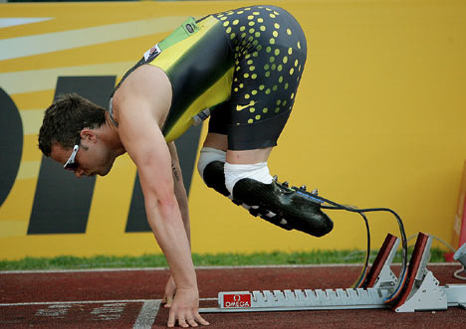
En el atletismo lo acompaña una voluntad de acero, un insaciable espíritu competitivo y dos prótesis con las que engaña a la naturaleza. Pisando sobre ellas, alcanzó la cima de la velocidad en los Juegos Paralímpicos de Atenas, en 2004, con un oro en los 200 metros y un bronce en la carrera de 100 m.

Slide 10
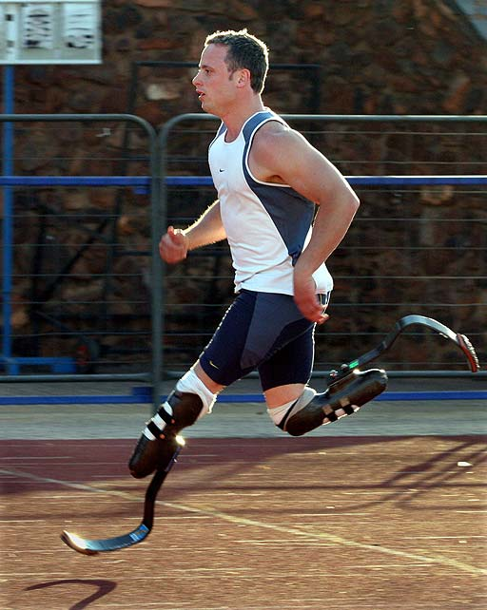
No contento con ello ha pulverizado desde entonces los récords mundiales paralímpicos de 100, 200 y 400 metros y ha llamado a las puertas de la Federación Internacional de Atletismo (IAAF) con la intención de ser el primer atleta sin piernas en competir contra atletas de elite.

Slide 11
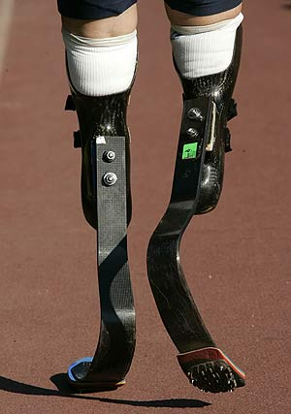
Las prótesis que han dado fama a Pistorius son conocidas como cheetahs y las fabrica una firma especial en Islandia. Cada par cuesta más de 20.000 euros.

Slide 12
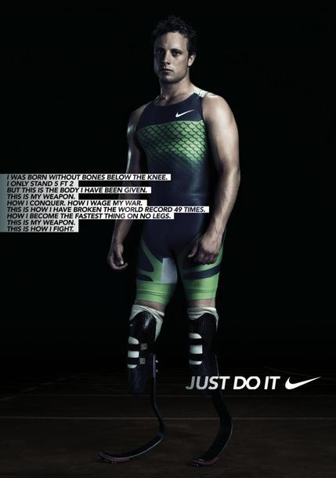
Sobre la mesa tiene dos ofertas de Hollywood para llevar su historia a la gran pantalla. En una le ofrecen interpretarse a sí mismo, en la otra proponen a un actor profesional.
Los patrocinadores también se lo disputan: presta su imagen a Visa, Honda, Ossur, Nike y Oakley

Slide 13
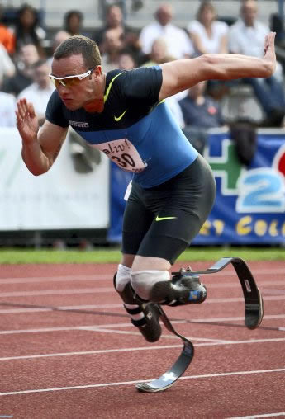
Oscar Pistorius, competirá en los Juegos Olímpicos de Pekín 2008. Su marca actual (46.56) está a apenas tres segundos del récord mundial y a sólo dos de la marca de la final de Atenas, esto no impediría, sin embargo, que el sudafricano se colara en el equipo sudafricano de 4 por 400.

Slide 14
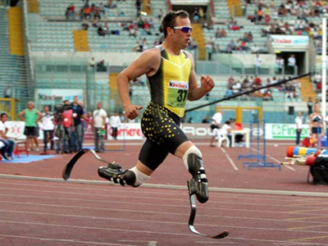

Slide 15
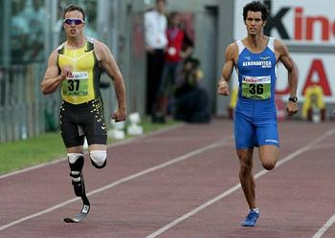

Slide 16
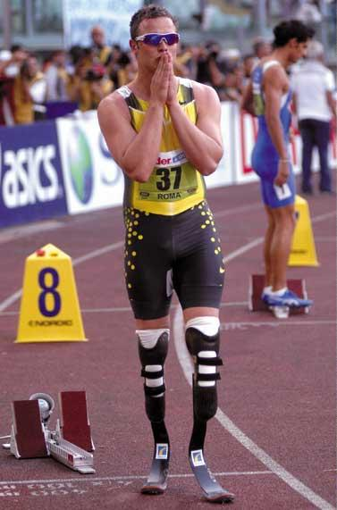
La madre de Oscar murió inesperadamente hace cuatro años. No pudo disfrutar del éxito de su hijo. Sin embargo, cuando él tenía apenas un año le escribió una carta para cuando fuera mayor, que decía: "Un perdedor no es quien llega el último sino aquél que se sienta y mira y nunca ha intentado correr".

Slide 17
Un verdadero espíritu indoblable, rebelde, es aquel que busca la felicidad en esta vida. El querer lo es todo. Si queréis ser felices lo seréis. Es la voluntad la que transporta las montañas.
El amor, la voluntad, el deseo y la pasión de cumplir los sueños son las alas del espíritu de las grandes hazañas.

Slide 18



Accede a la sección que desees desde aquí:
Propia Creación
De la Red
Dedicatorias | Fechas Especiales | Graciosos
Historia y Arte | Lugares | Musicales
Naturaleza y Ciencias | Política | Reflexión
Religiosos | Románticos | Salud
Dedicatorias | Fechas Especiales | Graciosos
Historia y Arte | Lugares | Musicales
Naturaleza y Ciencias | Política | Reflexión
Religiosos | Románticos | Salud
Si deseas recibir pps periódicamente en tu correo electrónico subscríbete aquí:

